Slide 1
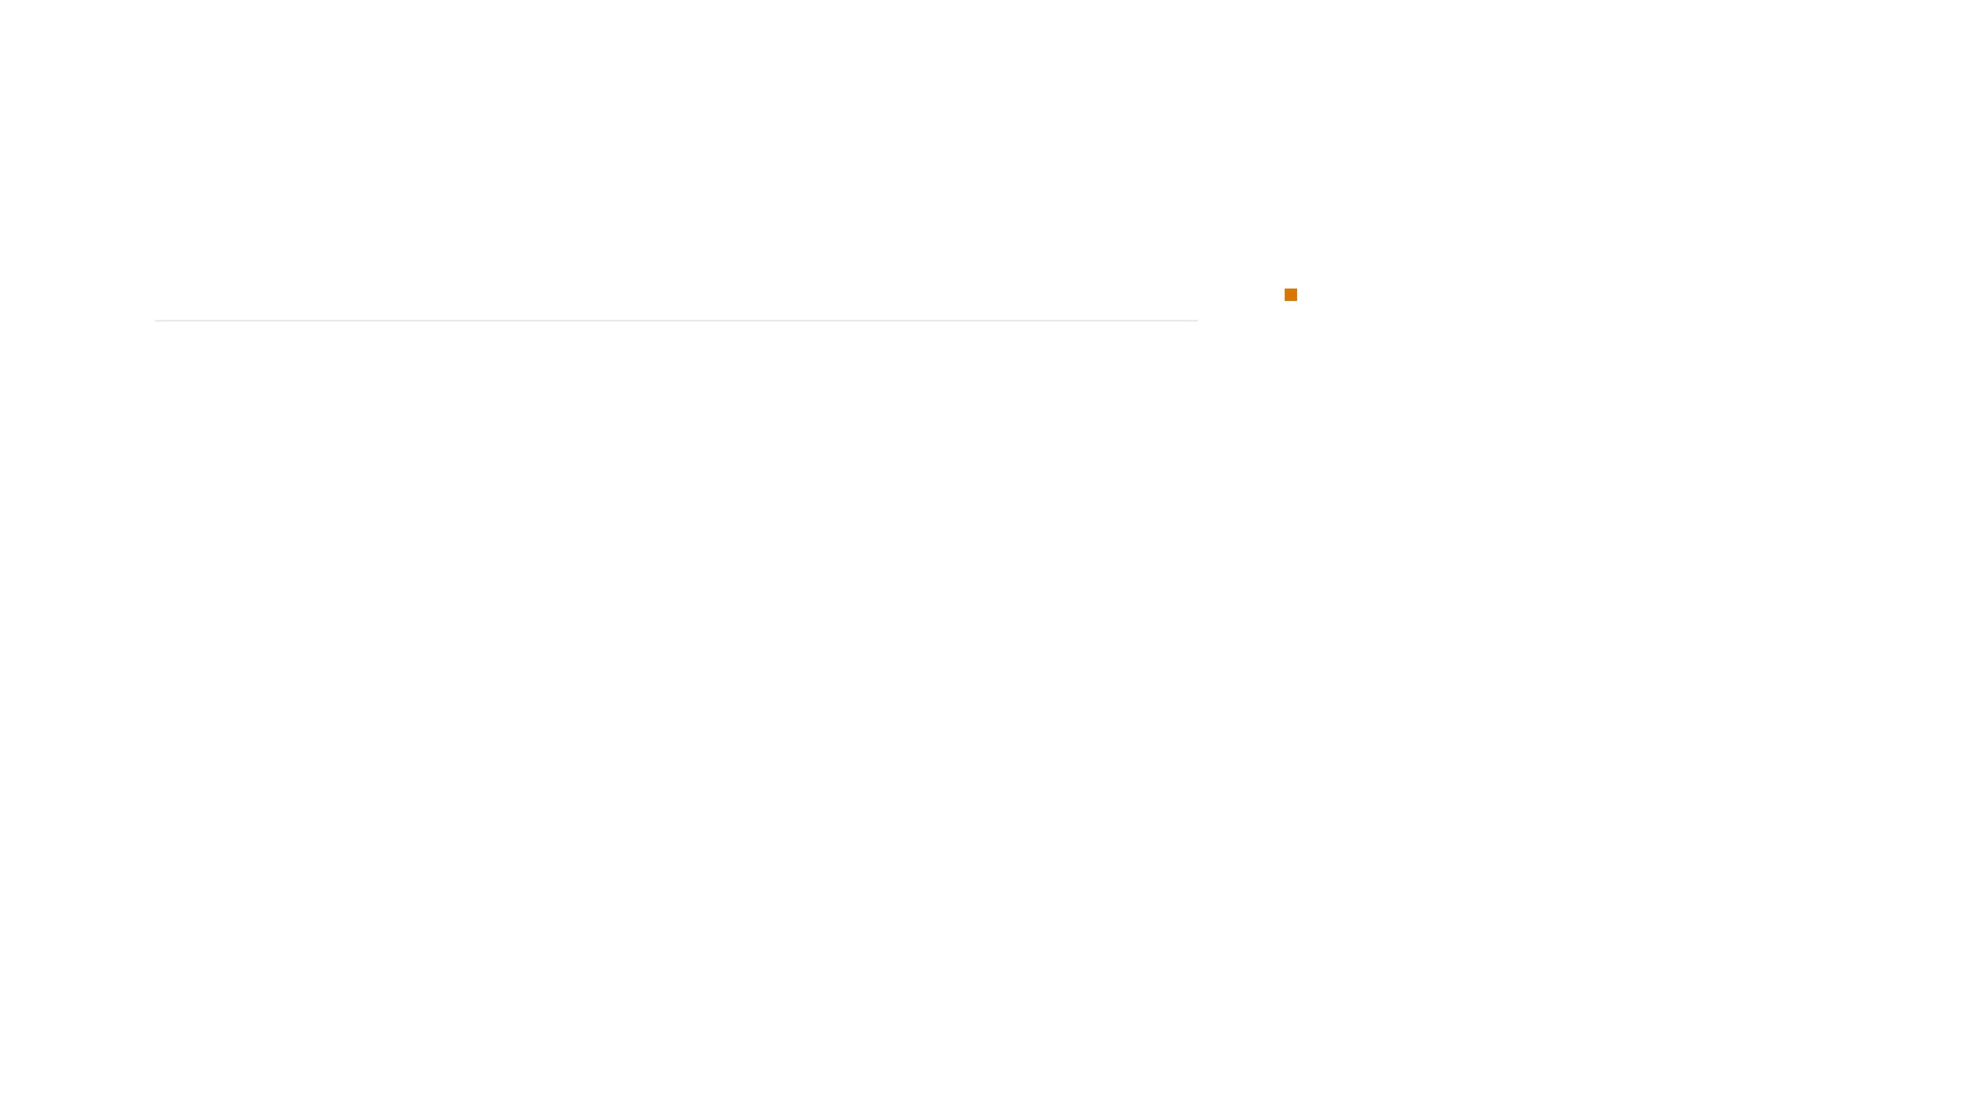


SECURITY DEEP DIVE
社交工程
識破人心的數位陷阱
從釣魚攻擊到心理防護
SOCIAL
ENGINEERING
DEFENSE
Notes:
接下來進入社交工程這個單元。
社交工程攻擊的核心，不是攻擊電腦，而是攻擊你的判斷力。它會利用恐懼、好奇、貪心、信任或急迫感，讓你在還沒查證之前就做出危險的動作。
對大學生來說，攻擊入口可能是社群私訊、校務通知、社團群組，甚至實習求職信件，幾乎都是每天會接觸的地方。
真正安全的反應，不是「看起來像官方就相信」，而是任何要求你輸入帳密、提供驗證碼或點連結的訊息，都先換一個管道確認。先查證，再行動。

Slide 2




社交工程：駭客針對「人」的心理攻擊
社交工程不依賴高超的電腦技術，而是利用人性弱點（如恐懼、好奇、貪婪或信任）來竊取機密資訊。
駭客最省力的攻擊方式
比起破解複雜的防火牆，騙過一個使用者交出密碼通常更簡單、更快速。
攻擊目標是「人的心理」
並非針對系統漏洞，而是利用你的同情心、緊急感或對權威的信任。
PSYCHOLOGICAL HACK
只要是人，就有可能被誤導
社交工程是數位時代最難防範的威脅之一，因為人性弱點永遠存在。
Notes:
社交工程之所以有效，因為它不需要破解系統。對攻擊者來說，騙過一個使用者交出密碼，通常比突破防火牆省力得多。
它鎖定的是幾種人性弱點：我們相信看起來像官方的東西、我們害怕帳號被停用的損失、我們想快速解決問題，或是對朋友傳來的訊息沒有戒心。
也因此，防範社交工程不是靠防毒軟體，而是靠我們建立「先懷疑、再確認」的反射動作。
每次遇到要求你採取行動的訊息，先問自己：我有沒有預期收到這個通知？它有沒有製造緊急感？它要我去哪個網址？

Slide 3




一則訊息，就能讓你交出帳號主控權
PHASE 01
PHASE 02
PHASE 03
誘餌 (Bait)
陷阱 (Trap)
收割 (Harvest)
收到「帳號違反規定，請立即驗證」的簡訊或私訊。利用恐懼與緊急感迫使你行動。
點擊連結後，進入一個與官方長得一模一樣的假登入頁面，要求你輸入密碼。
一旦輸入，駭客立刻接管帳號、更改資料並對你的好友發送更多詐騙訊息。
很多帳號被盜，不是駭客技術太強，
而是使用者被釣魚網站騙走了帳號密碼。
SECURITY
INSIGHT
Notes:
釣魚攻擊通常分三個階段。
第一，誘餌：你收到「帳號違反規定，請立即驗證，否則停用」的訊息，利用恐懼和急迫感讓你立刻行動。第二，陷阱：點進去之後，看到一個和官方幾乎一模一樣的假登入頁面，要你輸入帳號密碼。第三，收割：你一輸入，帳號立刻被接管，攻擊者更改資料，然後開始用你的帳號向你的朋友發送詐騙訊息。
很多帳號被盜，不是密碼被破解，而是使用者自己在假網站上輸入了帳密。
所以有一個習慣非常重要：任何要你重新登入的頁面，在輸入密碼之前，先看一眼網址欄，確認是官方網域。

Slide 4




駭客如何操弄你的心理？
TRIGGER 01
TRIGGER 02
TRIGGER 03
製造緊急感
建立假信任
利益誘惑
利用「帳號即將被刪除」或「最後一小時」等字眼。
假冒官方客服、銀行專員或你認識的親友。
利用「中獎通知」、「免費領取」或「限時優惠」。
—
—
—
使用正式的語氣、官方標誌或盜用好友的帳號傳訊。
—
—
誘使你點擊不明連結或下載惡意應用程式。
迫使你在壓力下快速行動，跳過理性的查證步驟。
—
利用你對權威的服從或對熟人的信任來降低戒心。
—
—
—
利用貪婪或好奇心，讓你主動走入駭客佈下的陷阱。
營造出一種「不立刻處理就會有重大損失」的假象。
Urgency Overrides Logic
Exploiting Human Trust
Greed as a Gateway
Notes:
駭客常用三種心理開關來操弄你。
第一是緊急感：「帳號即將被刪除」、「最後一小時」。這讓你在壓力下快速行動，跳過查證。第二是假信任：假冒官方客服、銀行專員或你認識的朋友。你看到熟悉的標誌或名字就放下戒心。第三是利益誘惑：「恭喜中獎」、「免費領取」、「限時優惠」。你因為想要而主動點擊。
防守方法也很直接：任何讓你感覺「很急、很怕、很想拿」的訊息，先停三秒。
真正重要的官方通知，不會只給你一條連結要求你立刻輸入密碼。這個反常識的設計，本身就是一個警訊。

Slide 5
1 練習與複習
Q1. 釣魚攻擊的「誘餌」階段，駭客最常利用哪種心理？
A. 好奇心與貪念
✓ B. 恐懼感與緊急感
C. 同情心與信任
D. 懶惰與便利
解析：「帳號即將停用，請立即驗證」利用的是恐懼和急迫感，讓你來不及思考就採取行動。
Q2. 社交工程之所以有效，最主要的原因是？
A. 它使用了最先進的加密破解技術
✓ B. 它利用人性弱點，讓你在未查證前就行動
C. 它能繞過所有防火牆
D. 它專門針對名人和大公司
解析：社交工程鎖定的是人的心理，不需要破解系統。騙過一個使用者交出密碼，比突破防火牆省力得多。
數位生活中的資安自我保護
Notes:
練習與複習
1. 釣魚攻擊的「誘餌」階段，駭客最常利用哪種心理？
答案: B. 恐懼感與緊急感
解析：「帳號即將停用，請立即驗證」利用的是恐懼和急迫感，讓你來不及思考就採取行動。
2. 社交工程之所以有效，最主要的原因是？
答案: B. 它利用人性弱點，讓你在未查證前就行動
解析：社交工程鎖定的是人的心理，不需要破解系統。騙過一個使用者交出密碼，比突破防火牆省力得多。

Slide 6




假冒官方的釣魚信件：四大破綻無所遁形
01
寄件者地址
02
可疑連結
看似官方，但仔細看域名細節。駭客常利用拼寫相近的字母誤導使用者。
滑鼠游標懸停在按鈕或連結上，檢查瀏覽器左下角顯示的真實網址是否與顯示文字相符。
Example: @gmai1.com (而非 @gmail.com)
文字顯示「立即登入」，真實網址卻是「bit.ly/xxxx」
03
語氣與格式
04
要求敏感個資
信件中出現簡體字、語法錯誤，或使用過於強硬、威脅性的命令式語氣（如：不處理就刪帳號）。
官方單位（銀行、Google、FB）絕對不會透過 Email 要求你提供完整密碼、驗證碼或信用卡號。
「親愛的用戶，您的帳戶存在風險，請速點擊...」
任何要求輸入「完整密碼」的信件都是詐騙。
釣魚郵件威脅日益嚴重，教育部每年皆會針對全國大專校院辦理社交工程演練，以提升教職員工資安警覺與防護能力。
Notes:
釣魚信件通常會露出四個破綻，教大家怎麼辨識。
第一看寄件者的完整 Email 地址。不是顯示名稱，而是 @ 後面的網域。像 @gmai1.com，用數字 1 假冒小寫 l，就是偽造的網域。第二看連結，把滑鼠停在按鈕上，看瀏覽器左下角顯示的真實網址和顯示文字是否一致。第三看語氣和格式，錯字、威脅口吻、簡體中文夾雜都要警覺。
第四是最重要的：官方不會透過 Email 要你提供完整密碼、驗證碼或信用卡號。只要信件要求你輸入這些敏感資訊，就應該直接視為高風險，換官方管道查證。

Slide 7




登入前停看聽：如何分辨真假網站？
CHECK 01
CHECK 02
CHECK 03
檢查網址列
網域名稱
內容細節
確認是否有 🔒 鎖頭圖示 (HTTPS)，但注意現在假網站也可能申請證書，這只是基本門檻。
最關鍵的防線！確認主域名是否正確。駭客常使用拼寫相近的網址來魚目混珠。
假網站通常只有登入框是真的，其他連結（如關於我們、服務條款）點了通常沒反應。
FAKE WEBSITE
DOMAIN
COMPARISON
REAL WEBSITE
VS
google-verify.net
google.com
Notes:
登入任何網站前，教大家停看聽三個步驟。
第一看 HTTPS 鎖頭，這是基本門檻，但注意：假網站現在也可以申請憑證，有鎖頭不代表一定安全。第二、也是最關鍵的，確認主網域是否正確。google.com 和 google-verify.net 看起來都帶著 Google 的字，但主網域完全不同。第三看網站內容，假網站通常只有登入框做得像，其他連結點了常常沒反應。
比較一下：accounts.google.com 是 Google 帳號的登入頁；如果你看到 accounts.google.com.verify-login.xyz，主網域其實是 verify-login.xyz，不是 Google。
輸入密碼前多停一秒看網址，往往就是避免帳號被盜的那一秒。

Slide 8



雲端協作：駭客的新戰場
假冒分享通知
收到非預期的 Google Drive 或 iCloud 分享通知。駭客利用系統自動發送的郵件來降低你的戒心。
CLOUD SECURITY
誘惑性檔案名稱
登入前停看聽
檔案通常命名為「薪資調整表」、「內部機密」、「中獎通知」或「緊急通知」，誘使你因好奇或恐懼而點擊。
在輸入任何密碼前，務必確認瀏覽器網址列是否為 accounts.google.com 或官方網域。任何非官方網域的登入要求都是詐騙。
二次登入陷阱
點擊查看檔案後，系統會要求你「再次登入」以驗證身份。這就是竊取你雲端帳號密碼的假頁面。
Notes:
雲端協作也是社交工程的常見攻擊入口，而且特別難防，因為它長得很像你平常真的會收到的通知。
攻擊者會假冒 Google Drive、iCloud 或 OneDrive 的分享通知，檔名通常用「薪資調整表」、「內部機密」或「緊急通知」來勾起你的好奇或恐懼。點進去後，系統要求你「再次登入確認身份」，這就是假登入頁。
防守的方法只有一個：只要要你輸入帳號密碼，就先確認網址是不是官方網域。Google 帳號登入應該是 accounts.google.com，不是其他網域。不是官方網域，就不要輸入。

Slide 9
2 練習與複習
Q1. 辨識釣魚信件的四大破綻中，最關鍵的一項是？
A. 信件是否有附圖片
✓ B. 寄件者的完整 Email 網域是否正確
C. 信件是否超過 500 字
D. 信件傳送時間是否在上班時間
解析：看寄件者顯示名稱不夠，要看 @ 後面的完整網域。@gmai1.com 用數字 1 偽裝 l，就是偽造網域。
數位生活中的資安自我保護
Notes:
練習與複習
1. 辨識釣魚信件的四大破綻中，最關鍵的一項是？
答案: B. 寄件者的完整 Email 網域是否正確
解析：看寄件者顯示名稱不夠，要看 @ 後面的完整網域。@gmai1.com 用數字 1 偽裝 l，就是偽造網域。

